Slide 1
BIL | TAJUK | TARIKH | SURATKHABAR
1 | DEWAN PERNIAGAAN JERMAN, TVET JALIN KERJASAMA | 1 NOVEMBER 2023 | BERITA HARIAN
2 | MANFAATKAN POTENSI PENUH AI PERLU PERANCANGAN STRATEGIK | 1 NOVEMBER 2023 | BERITA HARIAN
3 | PROPAGANDA BUKAN JAHAT | 1 NOVEMBER 2023 | SINAR HARIAN
4 | SASAR LEBIH RAMAI GRADUAN GAJI PREMIUM | 2 NOVEMBER 2023 | SINAR HARIAN
5 | MAJIKAN LIHAT DUA KEMAHIRAN UTAMA | 2 NOVEMBER 2023 | SINAR HARIAN
6 | BIJAK URUS KEWANGAN BANTU MAHASISWA TUMPU PEMBELAJARAN | 2 NOVEMBER 2023 | BERITA HARIAN
7 | MANFAAT AI TANPA JEJAS BUDAYA TRADISIONAL | 3 NOVEMBER 2023 | BERITA HARIAN
8 | GRADUAN JUGA KENE JADI PREMIUM | 3 NOVEMBER 2023 | SINAR HARIAN
9 | ATUR STRATEGI GALAK RAKYAT CARI KERJA DALAM NEGARA | 6 NOVEMBER 2023 | BERITA HARIAN
10 | LIMA NEGARA JADI SASARAN SINDIKET TIPU TAWARAN KERJA | 6 NOVEMBER 2023 | BERITA HARIAN
11 | TERIMA PERUNTUKAN TERTINGGI RM58.7 BILION | 6 NOVEMBER 2023 | SINAR HARIAN
12 | TERIMA PERUNTUKAN TERTINGGI RM58.7 BILION..SAMBUNGAN.. | 6 NOVEMBER 2023 | SINAR HARIAN
13 | KL20 JADIKAN MALAYSIA HAB AI TERBAIK RANTAU INI | 7 NOVEMBER 2023 | BERITA HARIAN
14 | MYBRAIN 2.0 PERKASA GENERASI INTELEKTUAL BERKEMAHIRAN TINGGI | 7 NOVEMBER 2023 | BERITA HARIAN
15 | GARAP PELUANG KUASAI TVET SEIRING PEMBANGUNAN NEGERI | 7 NOVEMBER 2023 | BERITA HARIAN
16 | HENTI GEJALA BULI DI SEKOLAH | 7 NOVEMBER 2023 | SINAR HARIAN
17 | HENTI GEJALA BULI DI SEKOLAH..SAMBUNGAN.. | 7 NOVEMBER 2023 | SINAR HARIAN
18 | KONVENSYEN DTP BINA JARINGAN PENDIDIKAN CEKAP DAN TELUS | 7 NOVEMBER 2023 | SINAR HARIAN

Slide 2
BIL | TAJUK | TARIKH | SURATKHABAR
19 | 3 PILLARS FOR STUDENT’WELLBEING | 7 NOVEMBER 2023 | NEW STRAITS TIMES
20 | AI SEKTOR AWAM PERLU TUMPU KESANTUNAN BAHASA | 8 NOVEMBER 2023 | BERITA HARIAN
21 | PENDIDIKAN KEUSAHAWANAN TANGANI CABARAN PASARAN BURUH | 8 NOVEMBER 2023 | BERITA HARIAN
22 | INISIATIF EMPOWERNCER AKADEMIK LONJAK PELAJAR LEMAH CAPAI KEJAYAAN | 9 NOVEMBER 2023 | BERITA HARIAN
23 | INISIATIF EMPOWERNCER AKADEMIK LONJAK PELAJAR LEMAH CAPAI KEJAYAAN..SAMBUNGAN.. | 9 NOVEMBER 2023 | BERITA HARIAN
24 | PENJENAMAAN SEMULA KERJASAMA IPT,INDUSTRI JAYAKAN GAJI PREMIUM | 9 NOVEMBER 2023 | BERITA HARIAN
25 | TAHAP KECEKAPAN PENJAWAT AWAM,TENAGA KERJA NEGARA PERLU DITINGKAT | 10 NOVEMBER 2023 | BERITA HARIAN
26 | DASAR TVET NEGARA PERTAMA DILANCARKAN TAHUN DEPAN | 10 NOVEMBER 2023 | BERITA HARIAN
27 | BANTU PELAJAR LUAR BANDAR KUASAI STEM | 10 NOVEMBER 2023 | SINAR HARIAN
28 | BIJAK MEMANIPULASI TEKNOLOGI AI | 10 NOVEMBER 2023 | SINAR HARIAN
29 | SELANGOR PENERAJU TVET MALAYSIA | 17 NOVEMBER 2023 | BERITA HARIAN
30 | KPT RUNDING KECUALIKAN YURAN PELAJAR PALESTIN DI IPT SWASTA | 20 NOVEMBER 2023 | BERITA HARIAN
31 | AI TINGKATKAN INDUSTRI PENGURUSAN MAJLIS | 20 NOVEMBER 2023 | BERITA HARIAN
32 | UNIVERSITI USAH TAASUB KEJAR RANKING TERBAIK | 20 NOVEMBER 2023 | BERITA HARIAN
33 | CAKNA MAKLUMAT KESELAMATAN SIBER ELAK KEBOCORAN DATA PERIBADI | 20 NOVEMBER 2023 | BERITA HARIAN
34 | KEPERLUAN KEMBALIKAN UPSR CETUSKAN POLEMIK | 27 NOVEMBER 2023 | BERITA HARIAN
35 | KEPERLUAN KEMBALIKAN UPSR CETUSKAN POLEMIK …SAMBUNGAN.. | 27 NOVEMBER 2023 | BERITA HARIAN
36 | TIME TO TAKE AI ETHICS SERIOUSLY | 27 NOVEMBER 2023 | NEW STRAITS TIMES
37 | TIME TO TAKE AI ETHICS SERIOUSLY …CONTINUED… | 27 NOVEMBER 2023 | NEW STRAITS TIMES
38 | ISU KEKURANGAN GURU DISELESAI IKUT KEPERLUAN SEKOLAH | 28 NOVEMBER 2023 | BERITA HARIAN

Slide 3
BIL | TAJUK | TARIKH | SURATKHABAR
39 | ROMBAK SUKATAN PELAJARAN PASTIKAN MURID KUASAI BAHASA MELAYU | 28 NOVEMBER 2023 | BERITA HARIAN
40 | TUTUP SEGERA KELOMPANGAN UNDANG-UNDANG BERKAITAN VAPE | 28 NOVEMBER 2023 | BERITA HARIAN
41 | ENAKMEN JENAYAH SYARIAH PATUT SEIRING TEKNOLOGI | 29 NOVEMBER 2023 | BERITA HARIAN
42 | UPSR PERLU SEBAGAI PENGUKUR PENCAPAIAN MURID,SEKOLAH | 29 NOVEMBER 2023 | BERITA HARIAN
43 | PERMUDAH PENDIDIKAN STEM GALAK LAHIR GENERASI BERINOVASI | 30 NOVEMBER 2023 | BERITA HARIAN
44 | KUASAI TULISAN JAWI PERKASA JATI DIRI MELAYU | 30 NOVEMBER 2023 | BERITA HARIAN
45 | HENTI POLEMIK UPSR | 30 NOVEMBER 2023 | SINAR HARIAN
46 | ’MEREKA TAK RUGI APA PUN,MALAH LEBIH UNTUNG’ | 30 NOVEMBER 2023 | SINAR HARIAN
47 | AI TOOL CAN PREDICT 10-YEAR RISK OF FATAL HEART ATTACKS | 30 NOVEMBER 2023 | NEW STRAITS TIMES

Slide 4
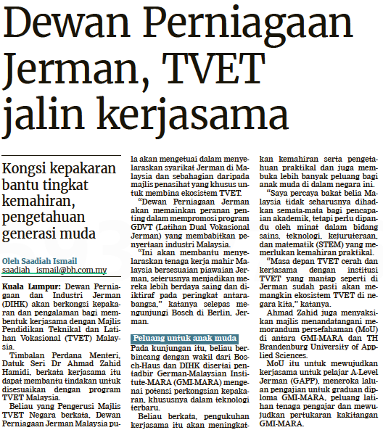
BERITA HARIAN
1 NOVEMBER 2023
BH|DEWAN PERNIAGAAN JERMAN, TVET JALIN KERJASAMA|MS 6

Slide 5
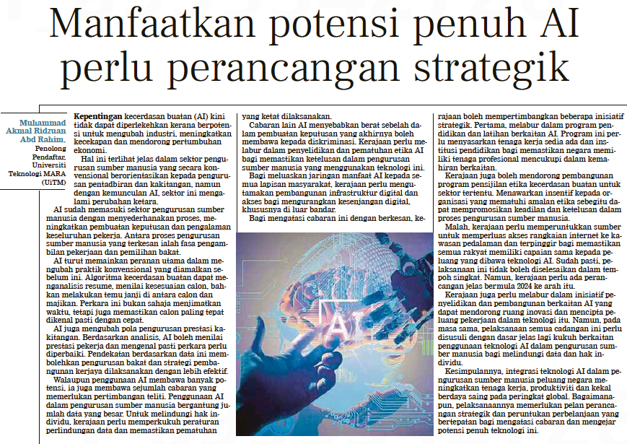
BERITA HARIAN
1 NOVEMBER 2023
BH |MANFAATKAN POTENSI PENUH AI PERLU PERANCANGAN STRATEGIK| MS 13

Slide 6
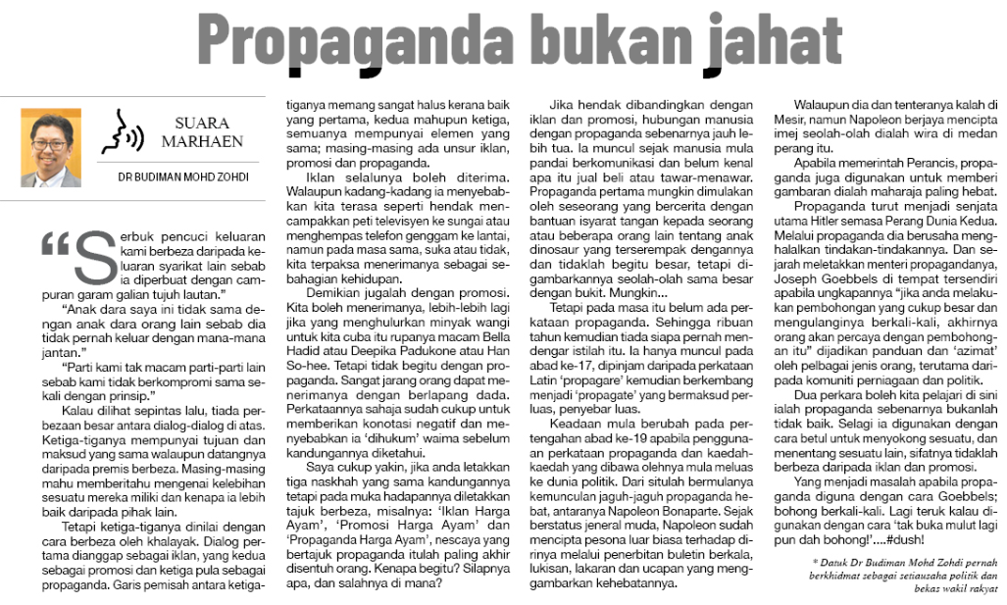
SINAR HARIAN
1 NOVEMBER 2023
SH|PROPAGANDA BUKAN JAHAT| MS 17

Slide 7
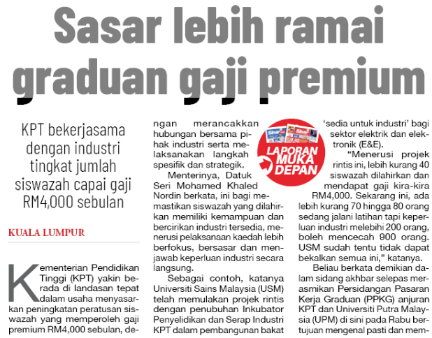
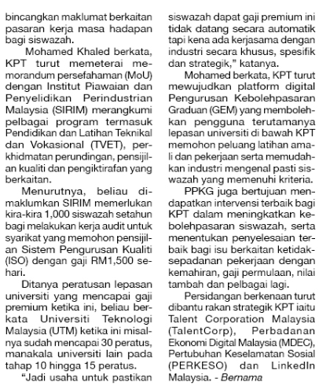
SINAR HARIAN
2 NOVEMBER 2023
SH|SASAR LEBIH RAMAI GRADUAN GAJI PREMIUM| MS 2

Slide 8
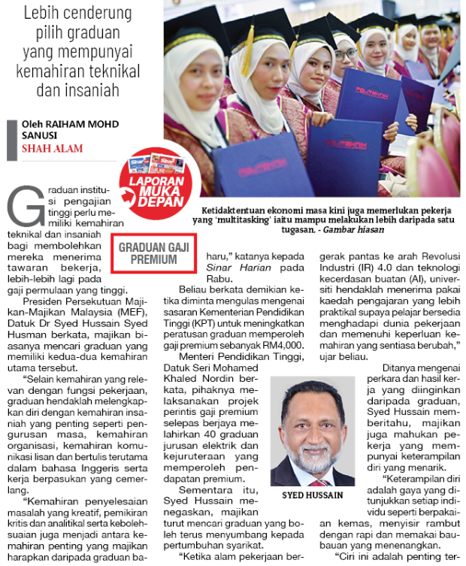
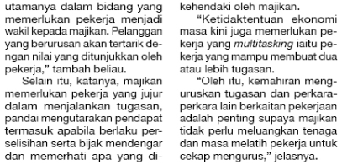
SINAR HARIAN
2 NOVEMBER 2023
SH|MAJIKAN LIHAT DUA KEMAHIRAN UTAMA| MS 3

Slide 9
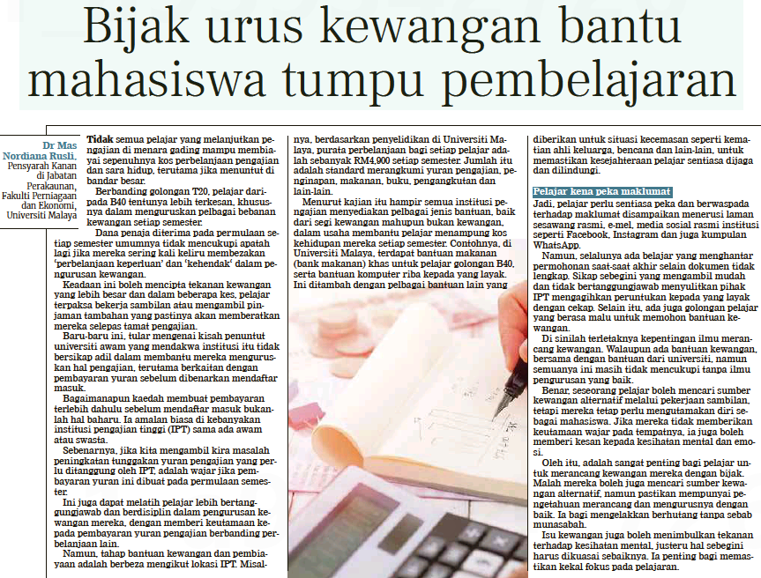
BERITA HARIAN
2 NOVEMBER 2023
BH| BIJAK URUS KEWANGAN BANTU MAHASISWA TUMPU PEMBELAJARAN|MS 13

Slide 10
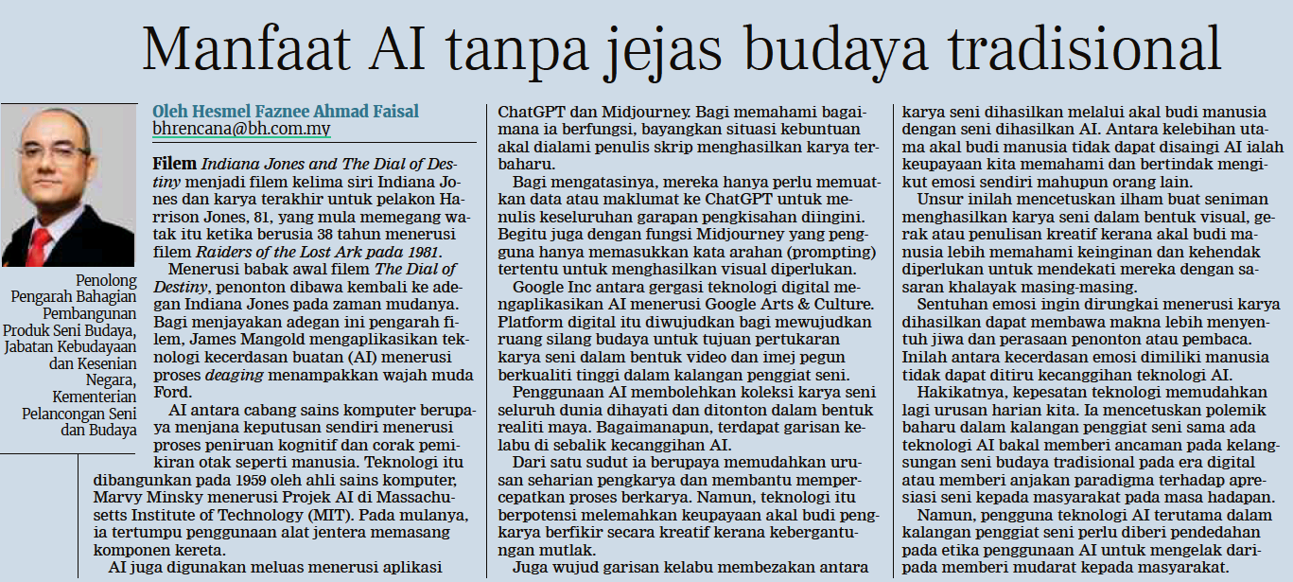
BERITA HARIAN
3 NOVEMBER 2023
BH|MANFAAT AI TANPA JEJAS BUDAYA TRADISIONAL|MS 11

Slide 11
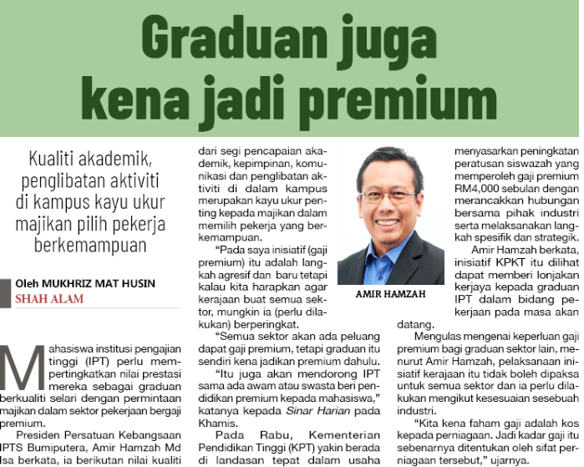
SINAR HARIAN
3 NOVEMBER 2023
SH|GRADUAN JUGA KENE JADI PREMIUM|MS 13

Slide 12
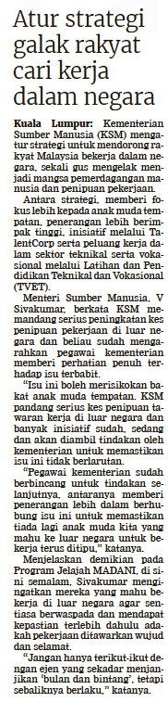
BERITA HARIAN
6 NOVEMBER 2023
BH |ATUR STRATEGI GALAK RAKYAT CARI KERJA DALAM NEGARA| MS 8

Slide 13
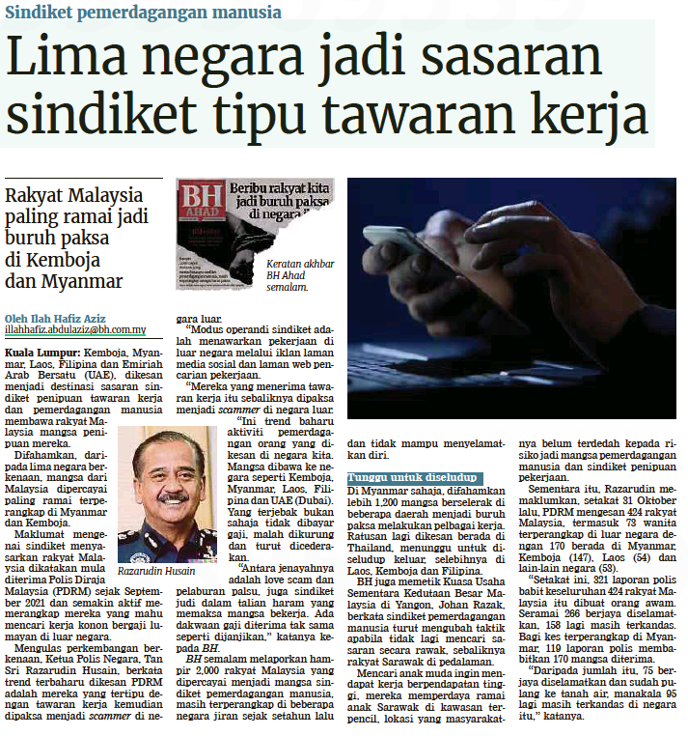
BERITA HARIAN
6 NOVEMBER 2023
BH|LIMA NEGARA JADI SASARAN SINDIKET TIPU TAWARAN KERJA|MS 8

Slide 14
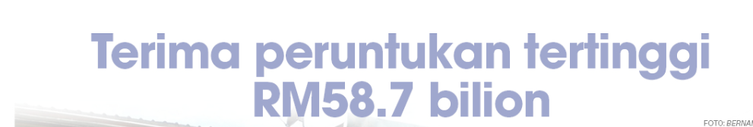
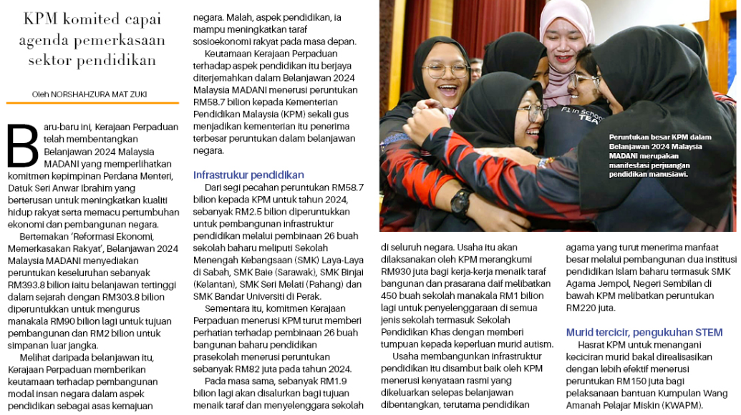
SINAR HARIAN
6 NOVEMBER 2023
SH |TERIMA PERUNTUKAN TERTINGGI RM58.7 BILION| MS 18

Slide 15
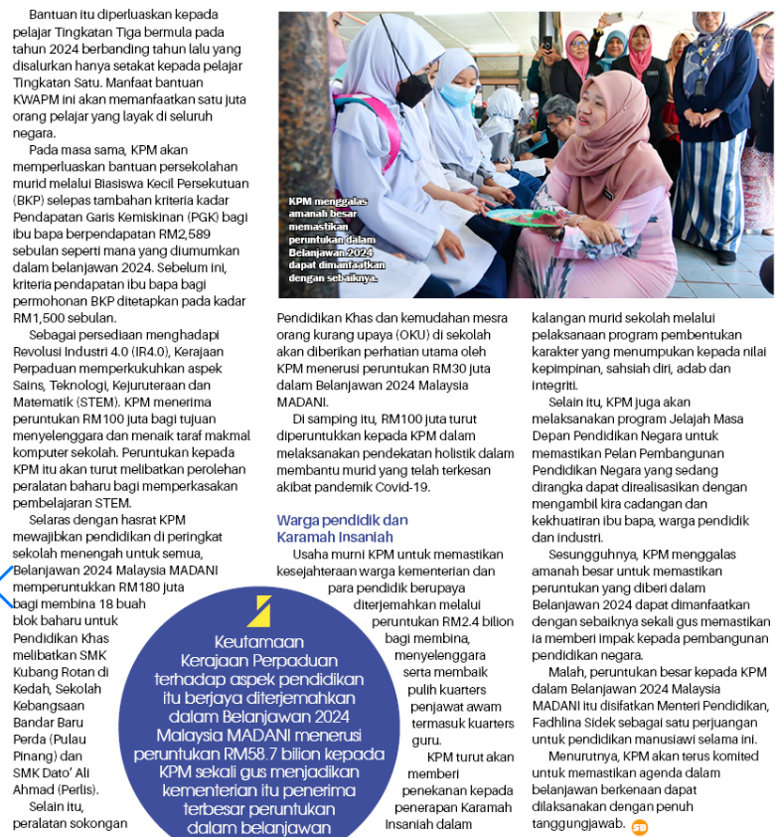
SINAR HARIAN
6 NOVEMBER 2023
SH| TERIMA PERUNTUKAN TERTINGGI RM58.7 BILION..SAMBUNGAN.. |MS 19

Slide 16
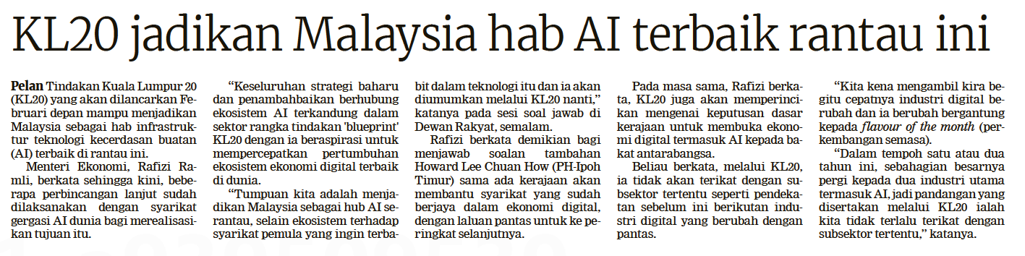
BERITA HARIAN
7 NOVEMBER 2023
BH|KL20 JADIKAN MALAYSIA HAB AI TERBAIK RANTAU INI |MS 9

Slide 17
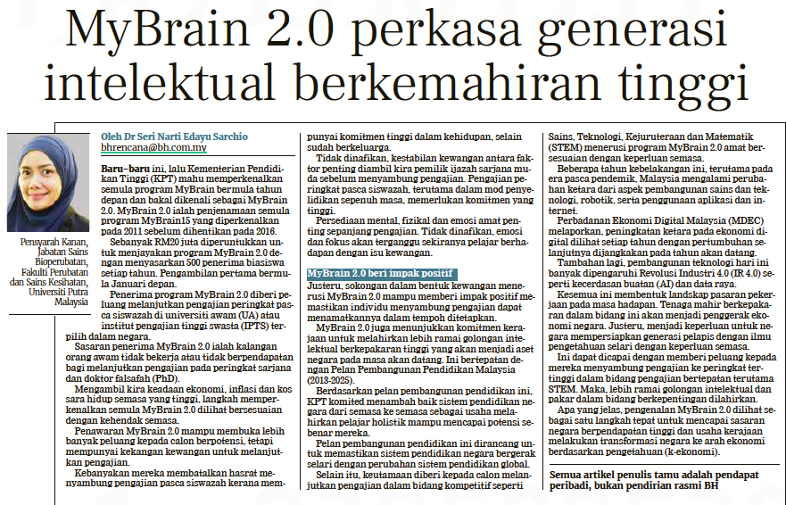
BERITA HARIAN
7 NOVEMBER 2023
BH|MYBRAIN 2.0 PERKASA GENERASI INTELEKTUAL BERKEMAHIRAN TINGGI | MS 11

Slide 18
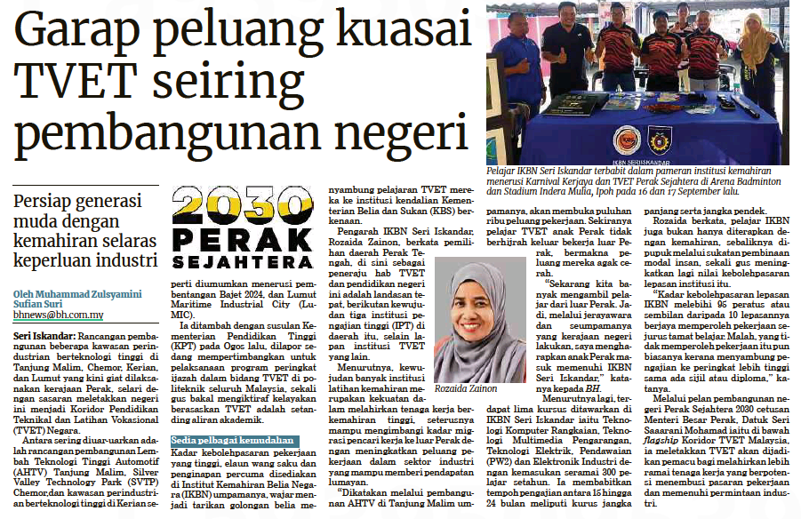
BERITA HARIAN
7 NOVEMBER 2023
BH|GARAP PELUANG KUASAI TVET SEIRING PEMBANGUNAN NEGERI| MS 15

Slide 19
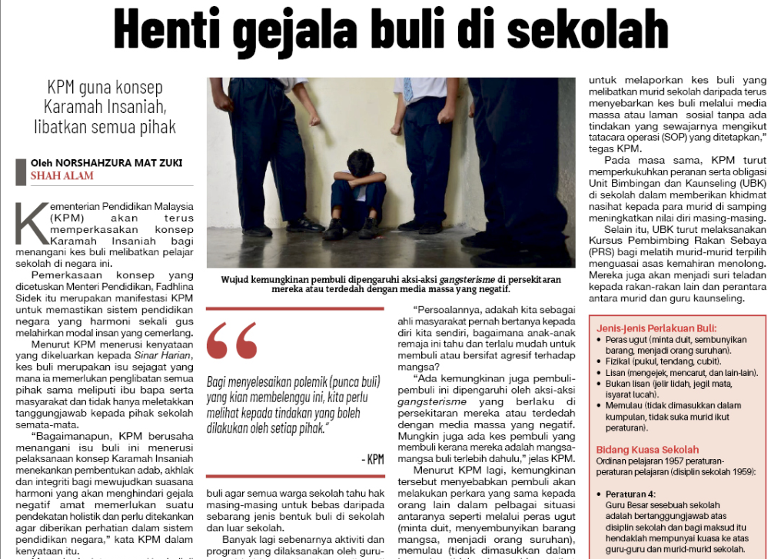
SINAR HARIAN
7 NOVEMBER 2023
SH|HENTI GEJALA BULI DI SEKOLAH| MS 5

Slide 20
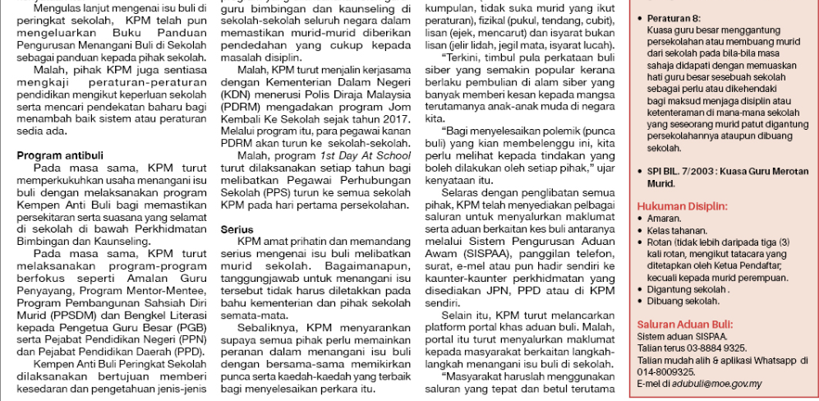
SINAR HARIAN
7 NOVEMBER 2023
SH|HENTI GEJALA BULI DI SEKOLAH..SAMBUNGAN..| MS 5

Slide 21
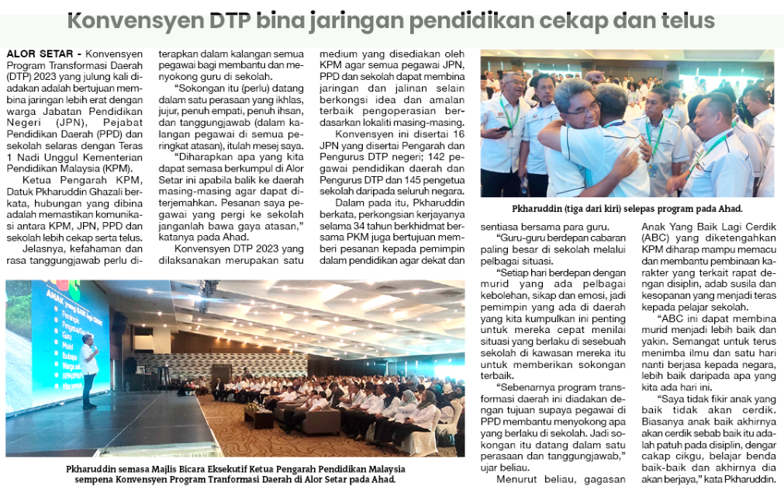
SINAR HARIAN
7 NOVEMBER 2023
SH|KONVENSYEN DTP BINA JARINGAN PENDIDIKAN CEKAP DAN TELUS |MS 12

Slide 22
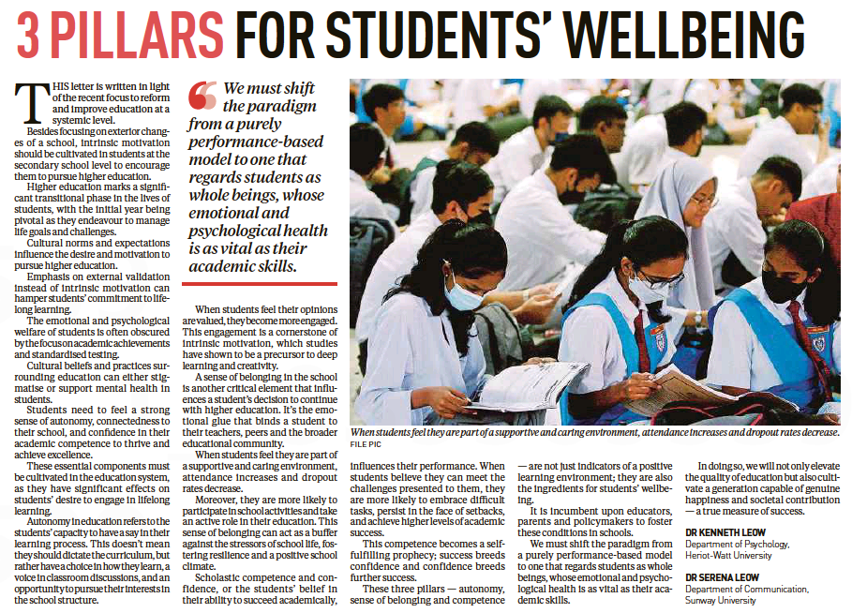
NEW STRAITS TIMES
7 NOVEMBER 2023
NST|3 PILLARS FOR STUDENT’WELLBEING| MS 16

Slide 23
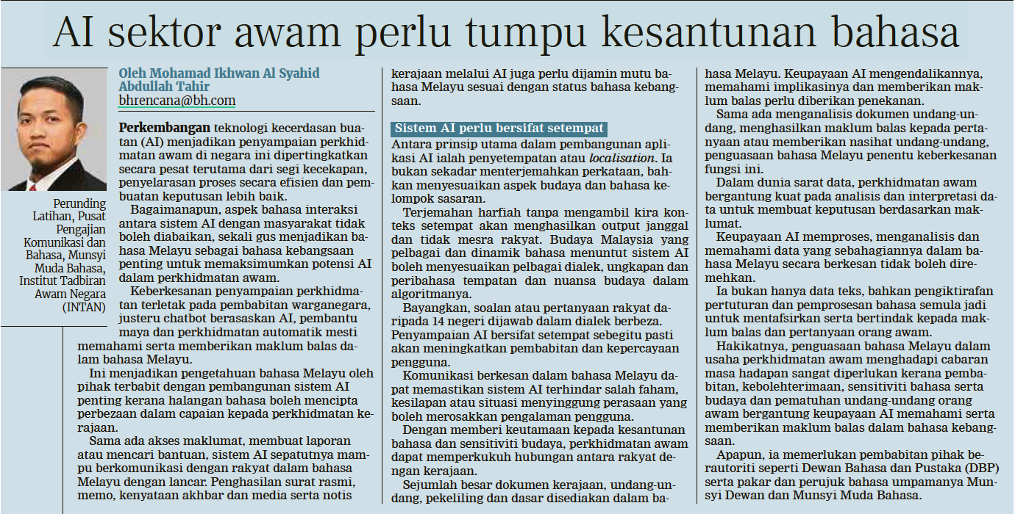
BERITA HARIAN
8 NOVEMBER 2023
BH| AI SEKTOR AWAM PERLU TUMPU KESANTUNAN BAHASA|MS 11

Slide 24
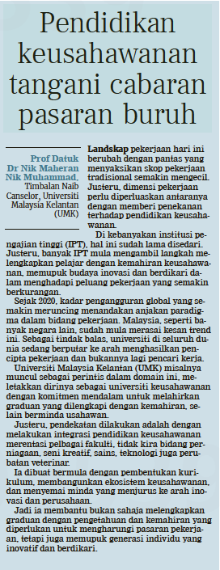
BERITA HARIAN
8 NOVEMBER 2023
BH| PENDIDIKAN KEUSAHAWANAN TANGANI CABARAN PASARAN BURUH|MS 13

Slide 25
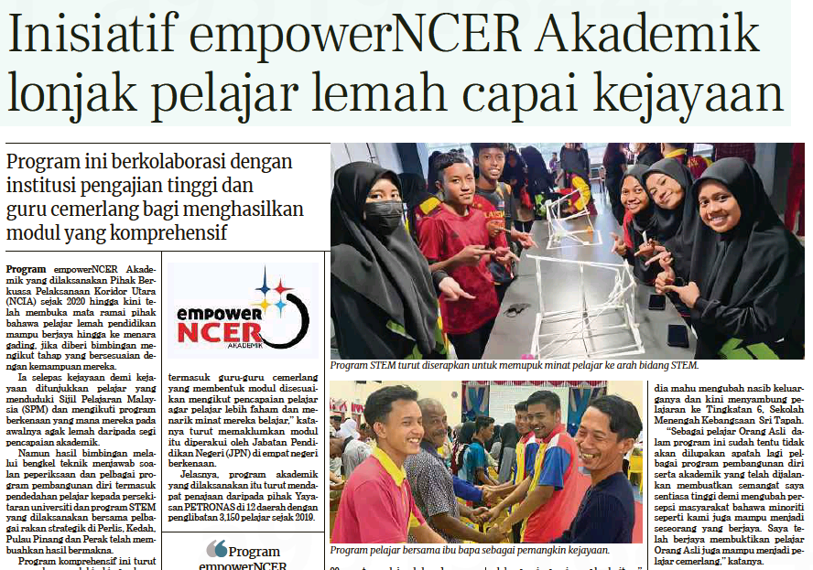
BERITA HARIAN
9 NOVEMBER 2023
BH|INISIATIF EMPOWERNCER AKADEMIK LONJAK PELAJAR LEMAH CAPAI KEJAYAAN| MS 9

Slide 26
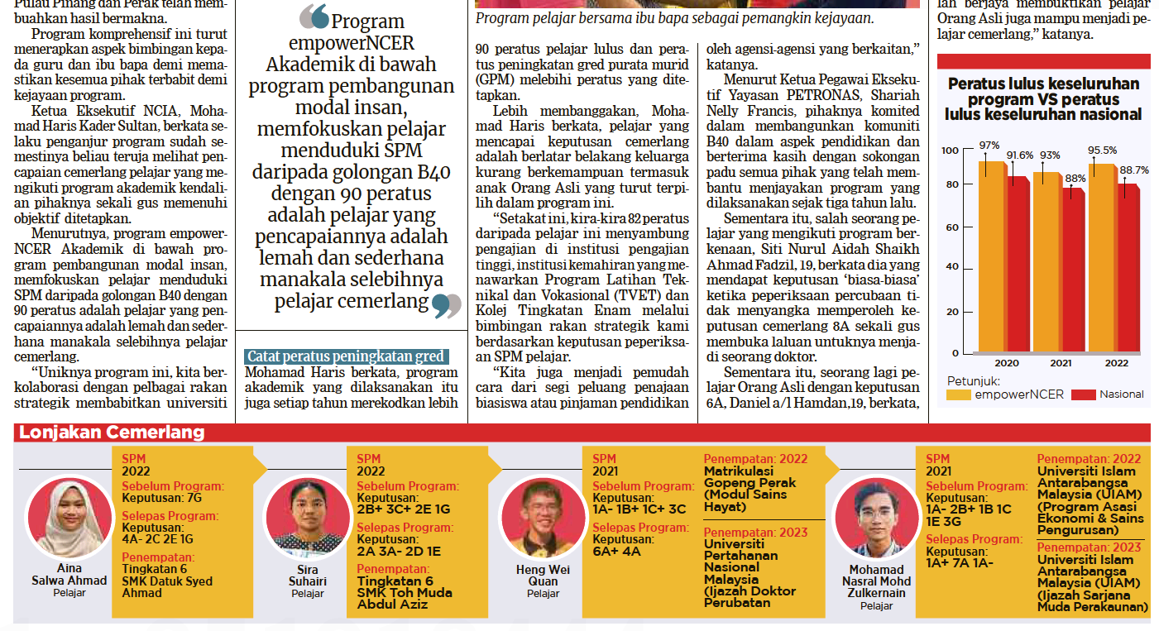
BERITA HARIAN
9 NOVEMBER 2023
BH|INISIATIF EMPOWERNCER AKADEMIK LONJAK PELAJAR LEMAH CAPAI KEJAYAAN…SAMBUNGAN| MS 9

Slide 27
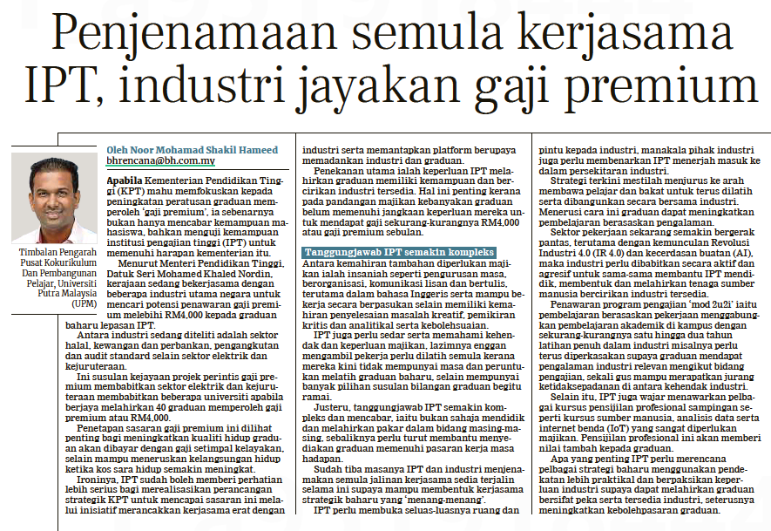
BERITA HARIAN
9 NOVEMBER 2023
BH|PENJENAMAAN SEMULA KERJASAMA IPT,INDUSTRI JAYAKAN GAJI PREMIUM| MS 11

Slide 28
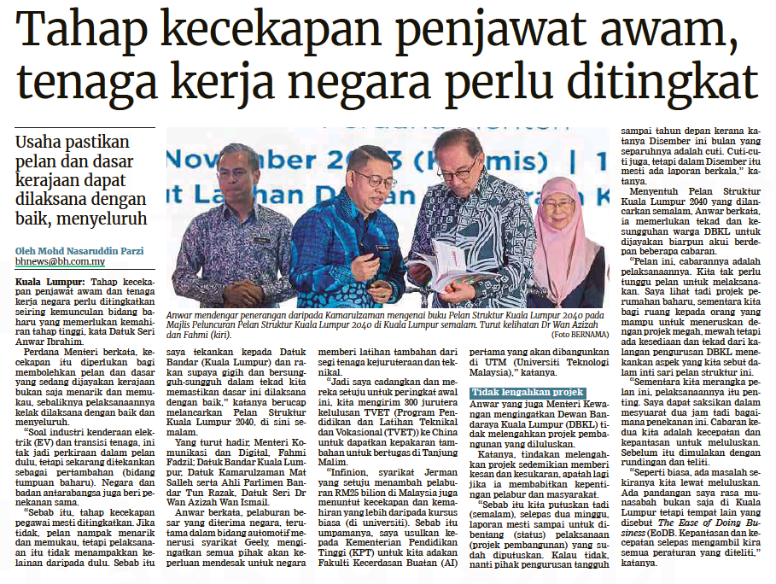
BERITA HARIAN
10 NOVEMBER 2023
BH|TAHAP KECEKAPAN PENJAWAT AWAM,TENAGA KERJA NEGARA PERLU DITINGKAT| MS 6

Slide 29
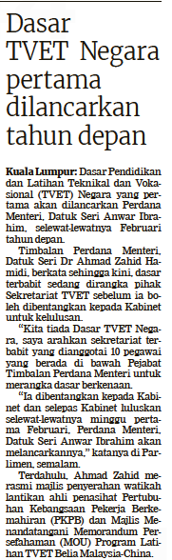
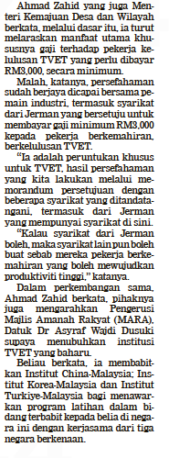
BERITA HARIAN
10 NOVEMBER 2023
BH |DASAR TVET NEGARA PERTAMA DILANCARKAN TAHUN DEPAN|MS 9

Slide 30
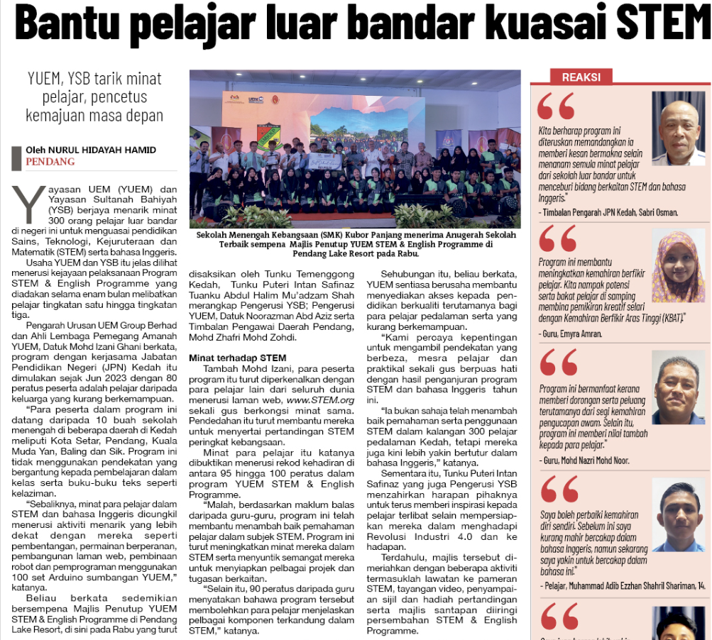
SINAR HARIAN
10 NOVEMBER 2023
SH|BANTU PELAJAR LUAR BANDAR KUASAI STEM| MS 9

Slide 31
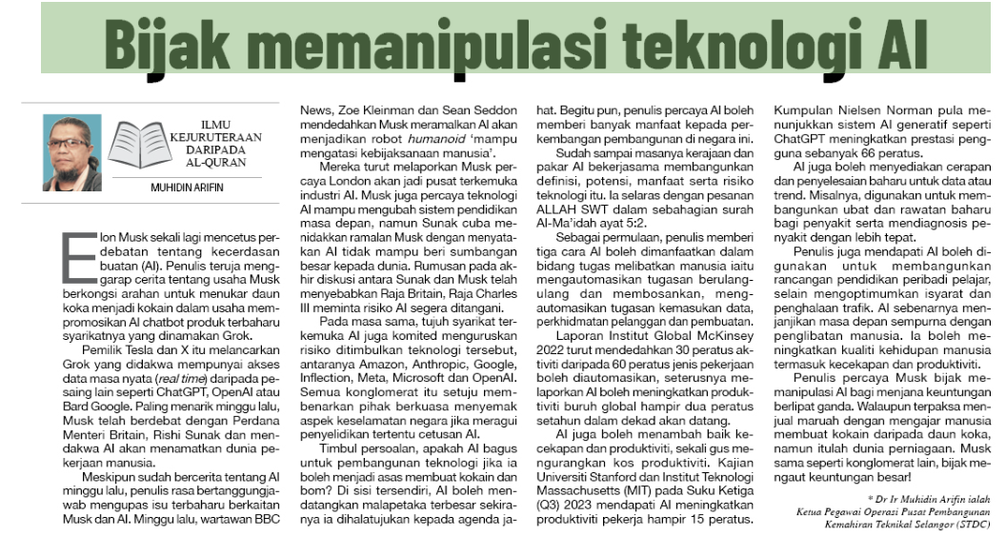
SINAR HARIAN
10 NOVEMBER 2023
SH |BIJAK MEMANIPULASI TEKNOLOGI AI| MS 17

Slide 32
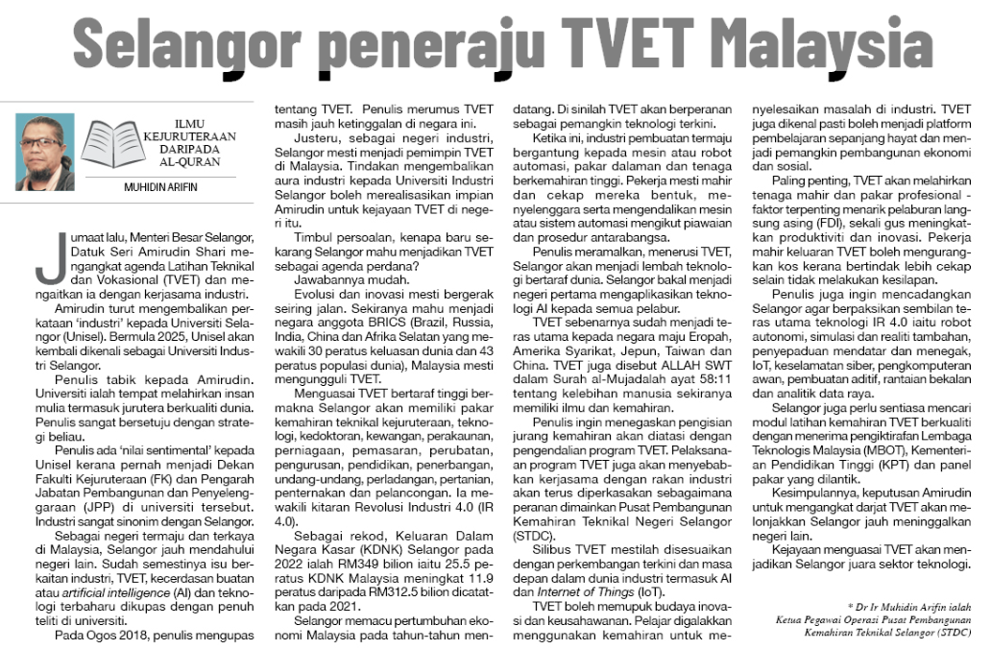
SINAR HARIAN
17 November 2023
SH |SELANGOR PENERAJU TVET MALAYSIA| MS 17

Slide 33
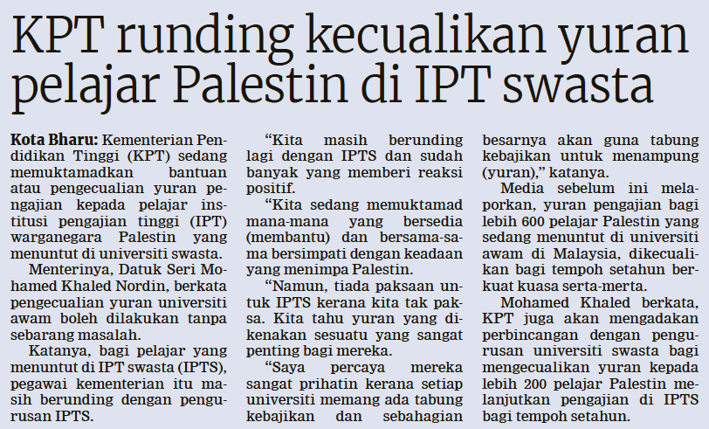
BERITA HARIAN
20 NOVEMBER 2023
BH |KPT RUNDING KECUALIKAN YURAN PELAJAR PALESTIN DI IPT SWASTA| MS 3

Slide 34
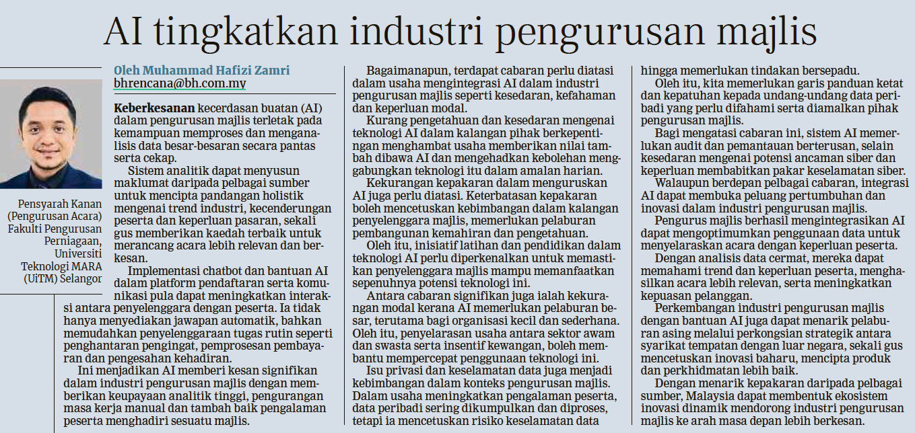
BERITA HARIAN
20 NOVEMBER 2023
BH |AI TINGKATKAN INDUSTRI PENGURUSAN MAJLIS| MS 11

Slide 35
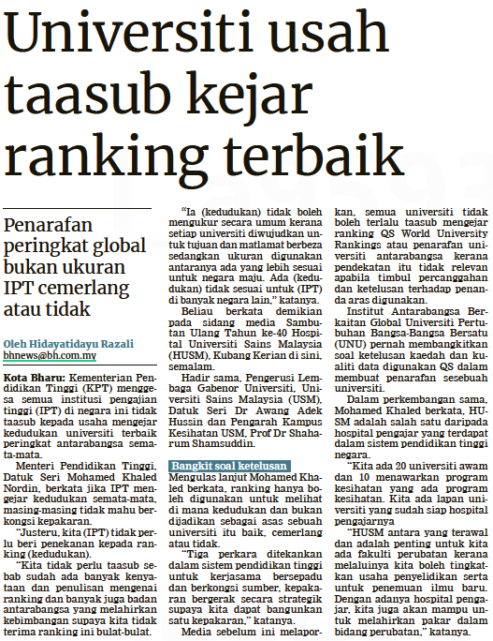
BERITA HARIAN
20 NOVEMBER 2023
BH |UNIVERSITI USAH TAASUB KEJAR RANKING TERBAIK| MS 21

Slide 36
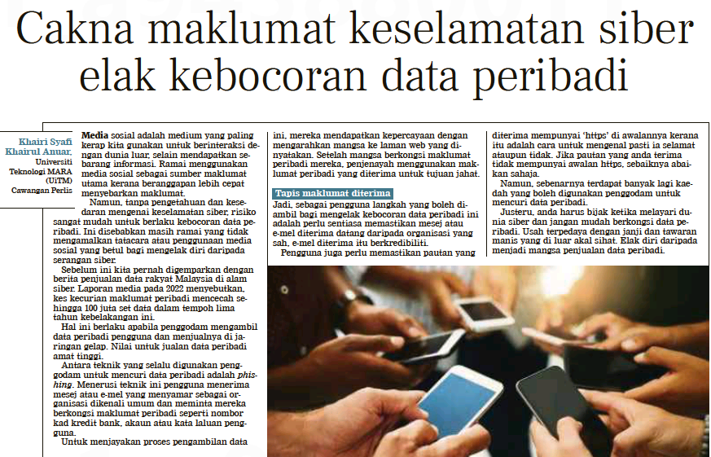
BERITA HARIAN
20 NOVEMBER 2023
BH |CAKNA MAKLUMAT KESELAMATAN SIBER ELAK KEBOCORAN DATA PERIBADI| MS 13

Slide 37
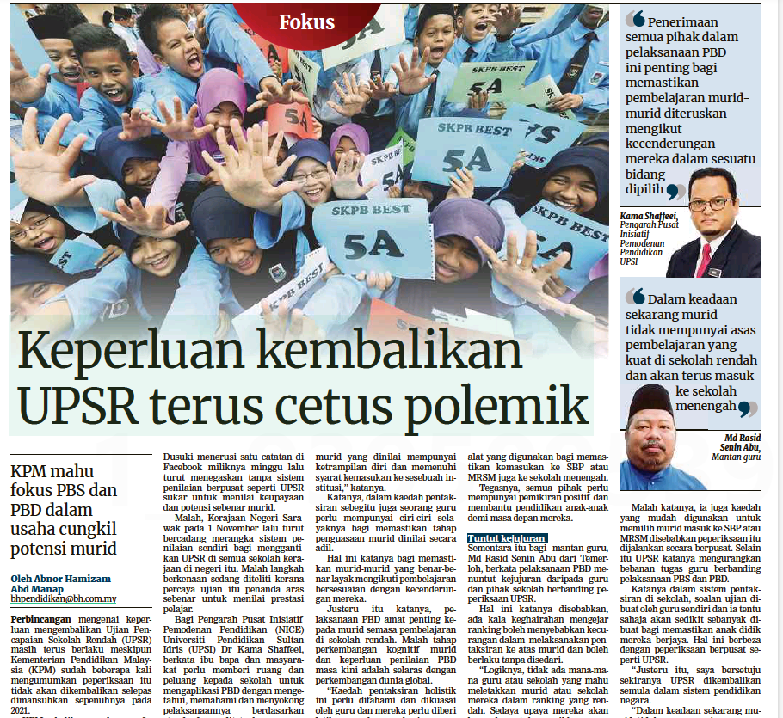
BERITA HARIAN
27 NOVEMBER 2023
BH|KEPERLUAN KEMBALIKAN UPSR CETUSKAN POLEMIK |MS 21

Slide 38
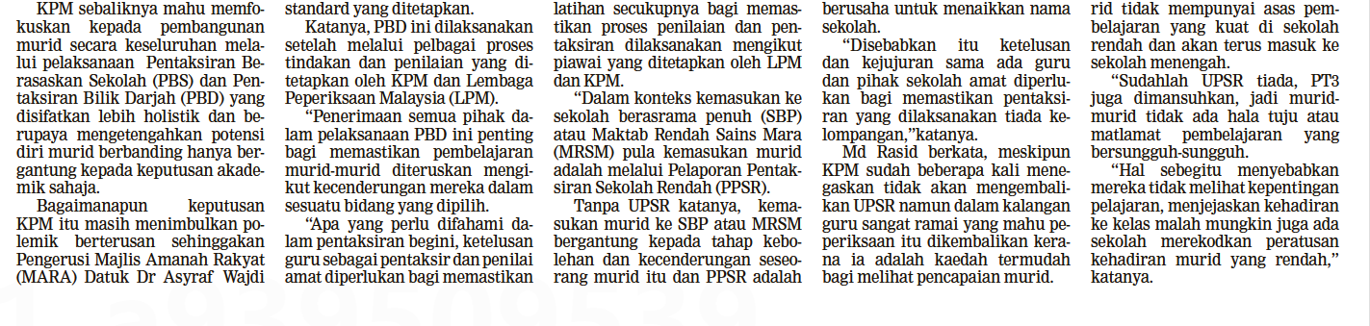
BERITA HARIAN
27 NOVEMBER 2023
BH|KEPERLUAN KEMBALIKAN UPSR CETUSKAN POLEMIK..SAMBUNGAN.. |MS 21

Slide 39
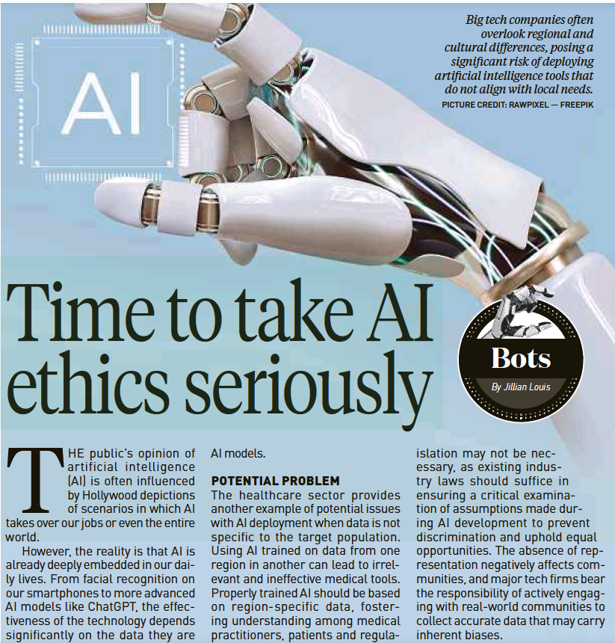
NEW STRAITS TIMES
27 NOVEMBER 2023
NST|TIME TO TAKE AI ETHICS SERIOUSLY |MS 11

Slide 40
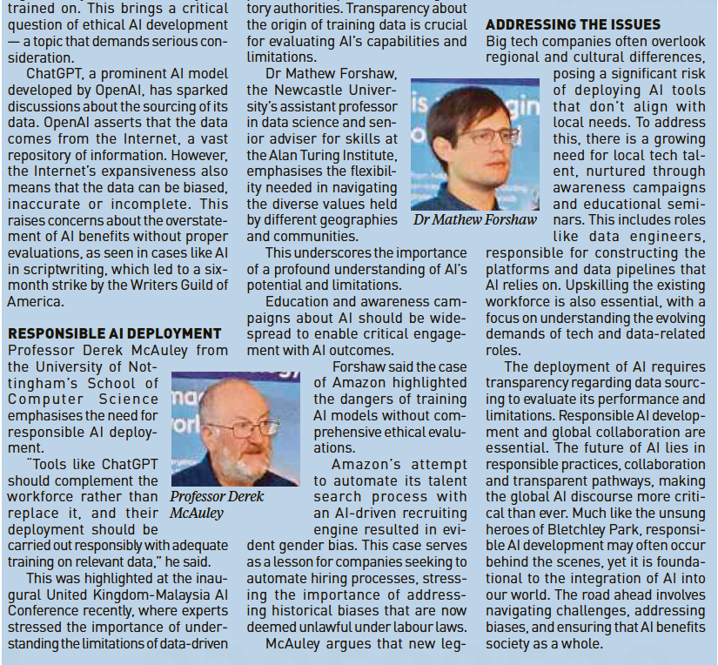
NEW STRAITS TIMES
27 NOVEMBER 2023
NST|TIME TO TAKE AI ETHICS SERIOUSLY..CONTINUED.. |MS 11

Slide 41
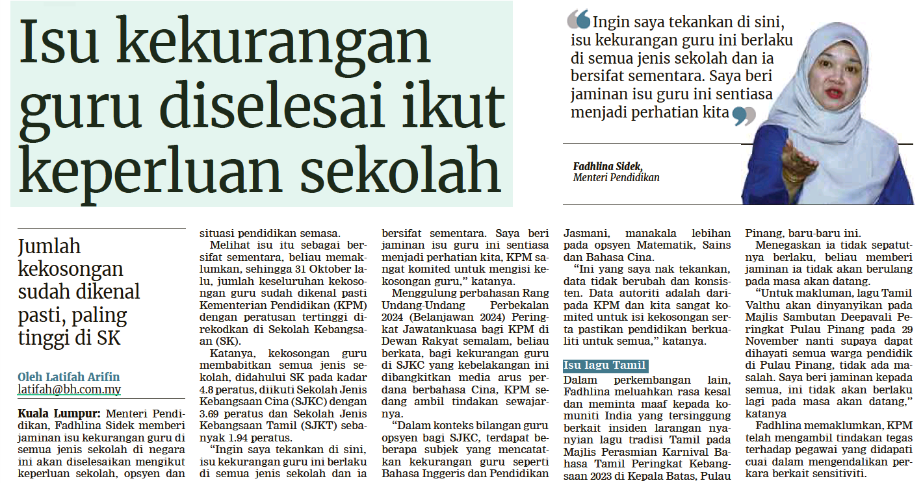
BERITA HARIAN
28 NOVEMBER 2023
BH| ISU KEKURANGAN GURU DISELESAI IKUT KEPERLUAN SEKOLAH|MS 7

Slide 42
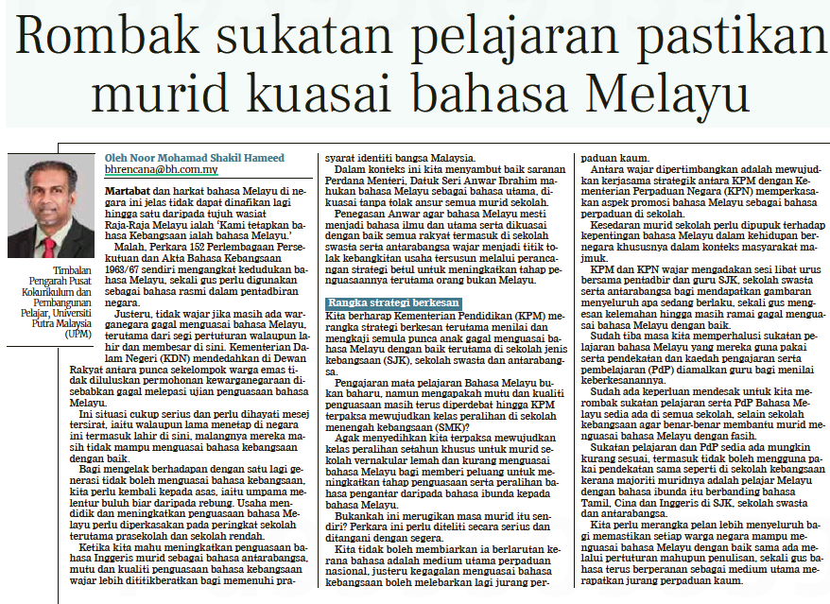
BERITA HARIAN
28 NOVEMBER 2023
BH| ROMBAK SUKATAN PELAJARAN PASTIKAN MURID KUASAI BAHASA MELAYU|MS 11

Slide 43
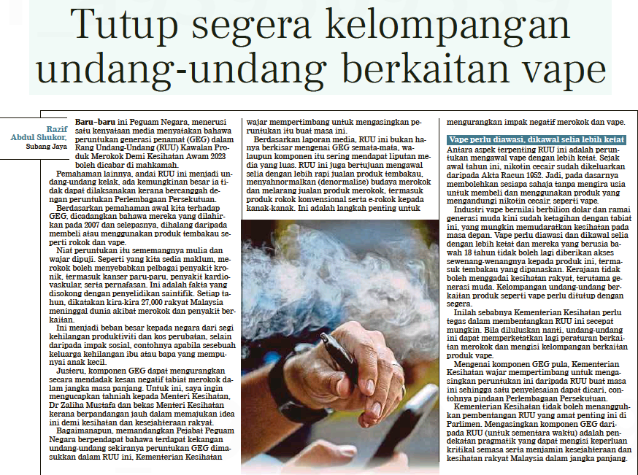
BERITA HARIAN
28 NOVEMBER 2023
BH|TUTUP SEGERA KELOMPANGAN UNDANG-UNDANG BERKAITAN VAPE| MS 13

Slide 44
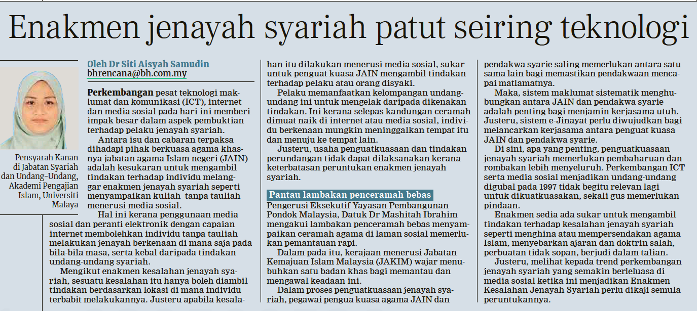
BERITA HARIAN
29 November 2023
BH |ENAKMEN JENYAH SYARIAH PATUT SEIRING TEKNOLOGI| MS 11

Slide 45
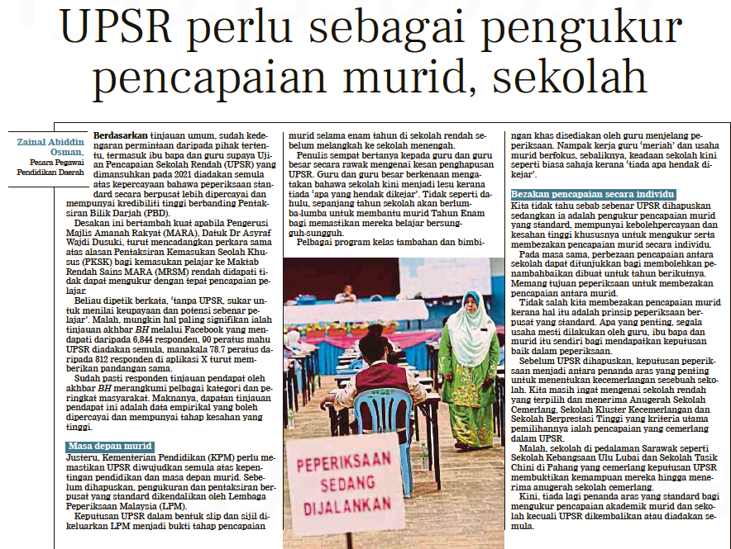
BERITA HARIAN
29 NOVEMBER 2023
BH |UPSR PERLU SEBAGAI PENGUKUR PENCAPAIAN MURID,SEKOLAH| MS 13

Slide 46
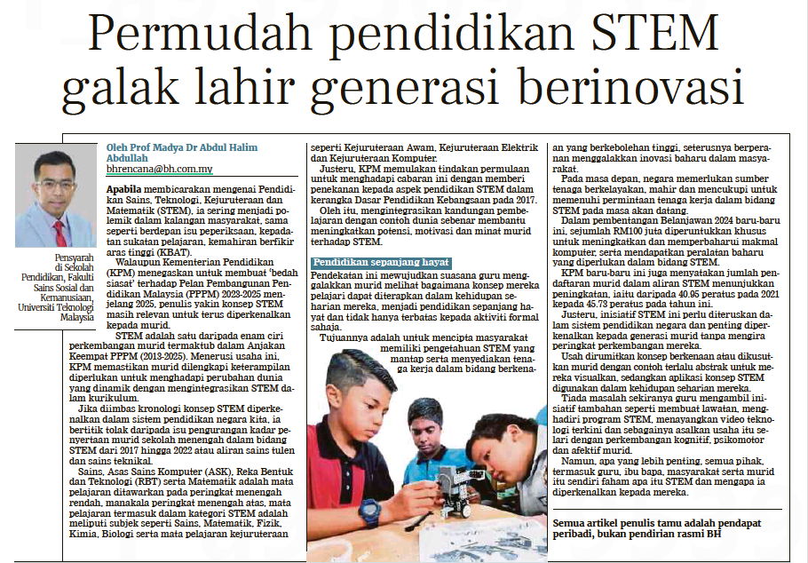
BERITA HARIAN
30 NOVEMBER 2023
BH |PERMUDAH PENDIDIKAN STEM GALAK LAHIR GENERASI BERINOVASI| MS 11

Slide 47
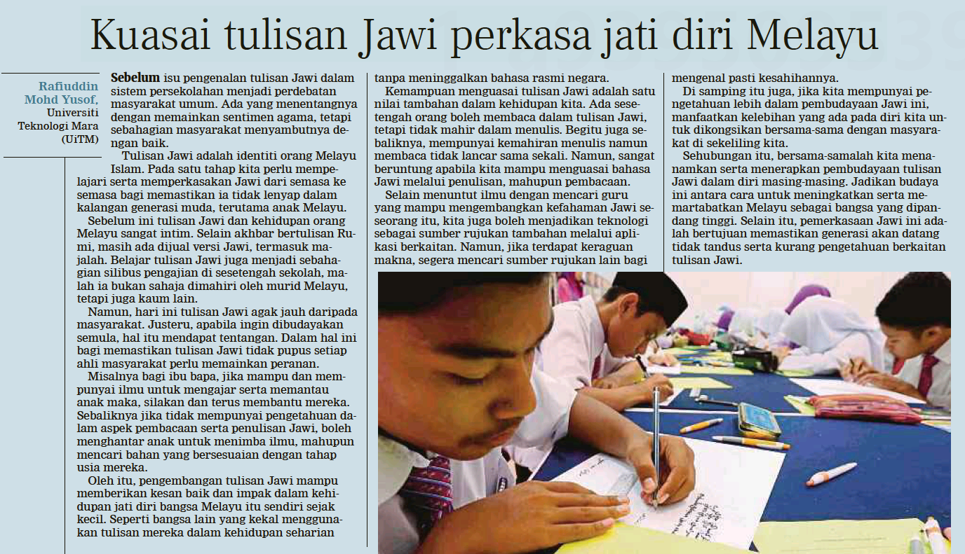
BERITA HARIAN
30 NOVEMBER 2023
BH |KUASAI TULISAN JAWI PERKASA JATI DIRI MELAYU| MS 13

Slide 48
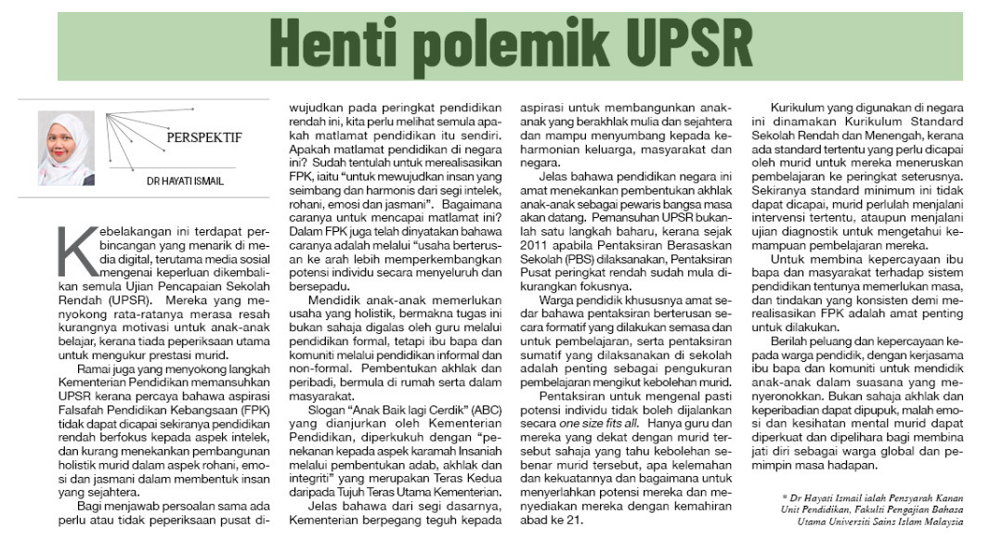
SINAR HARIAN
30 NOVEMBER 2023
SH |HENTI POLEMIK UPSR| MS 17

Slide 49
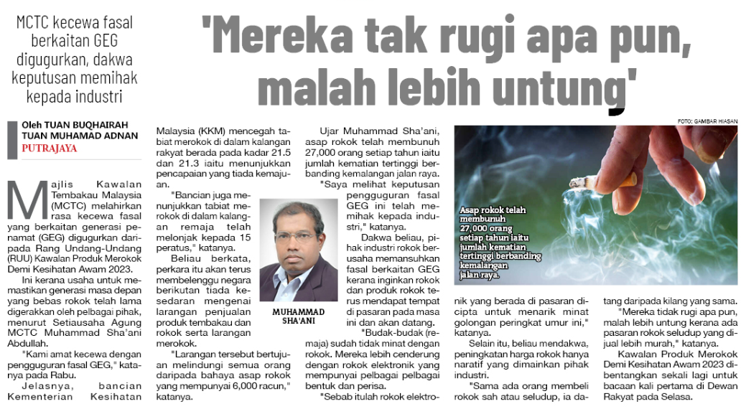
SINAR HARIAN
30 NOVEMBER 2023
SH |’’MEREKA TAK RUGI APA PUN,MALAH LEBIH UNTUNG’’| MS 20

Slide 50

NEW STRAITS TIMES
30 NOVEMBER 2023
NST |AI TOOL CAN PREDICT 10-YEAR RIS OF FATAL HEART ATTACKS| MS 11

